Slide 1
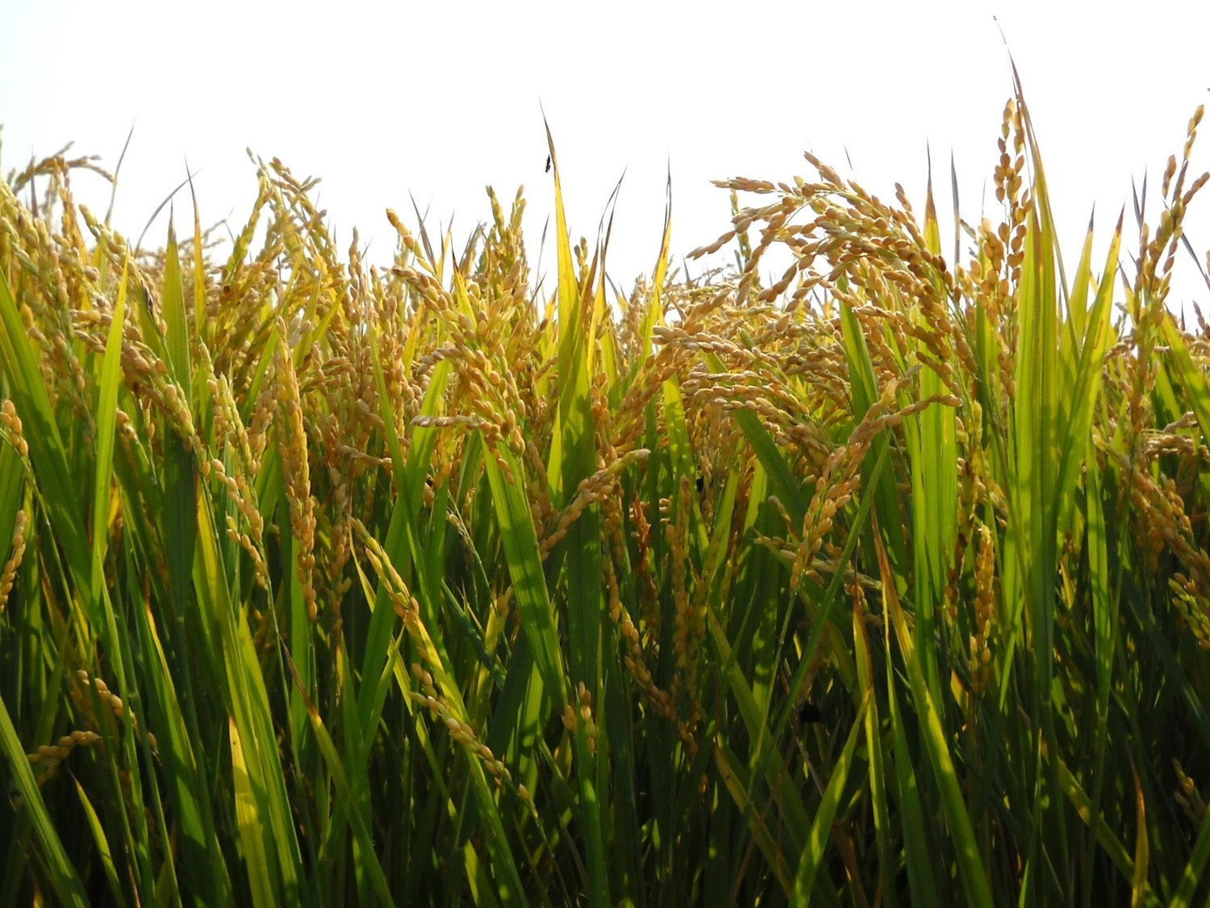

Sostenibilità della risicoltura oggi e gestione dell’acqua
03 Luglio 2024
Marco ROMANI

Slide 2
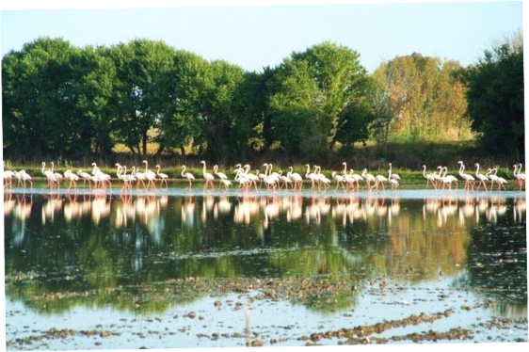
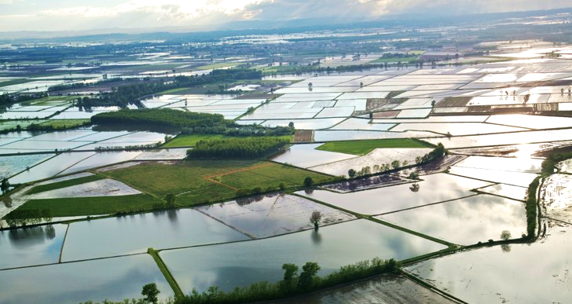
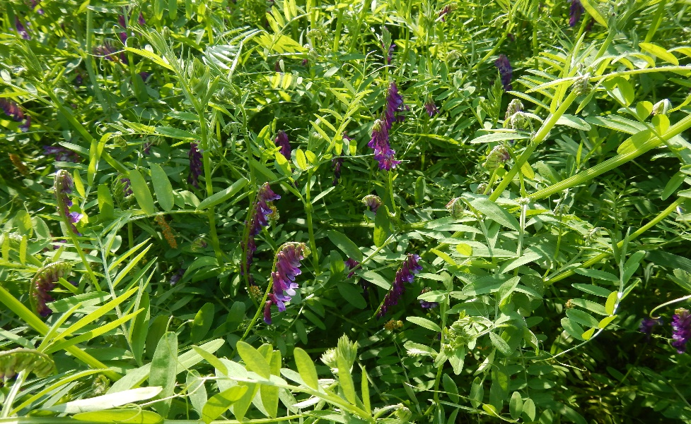
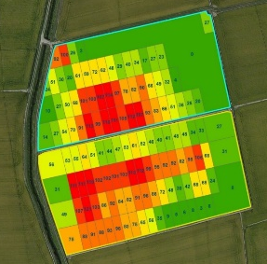
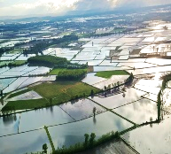
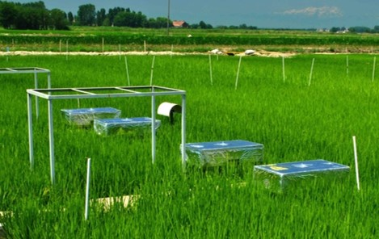
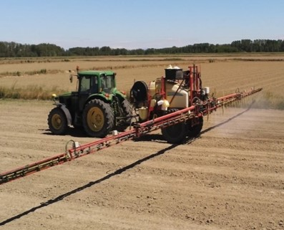
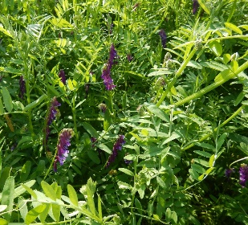


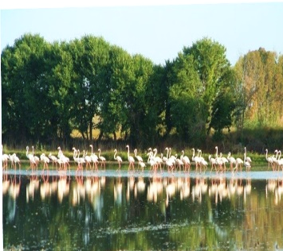

Riso agro-tecniche sostenibili
Uso razionale dell’Acqua
Fertilità del suolo e Biodiversità
Aumento dell’efficienza dei nutrienti
Mitigazione delle emissioni di gas serra
Difesa integrata e riduzione fitofarmaci
Incremento della biodiversità di flora e fauna

Slide 3
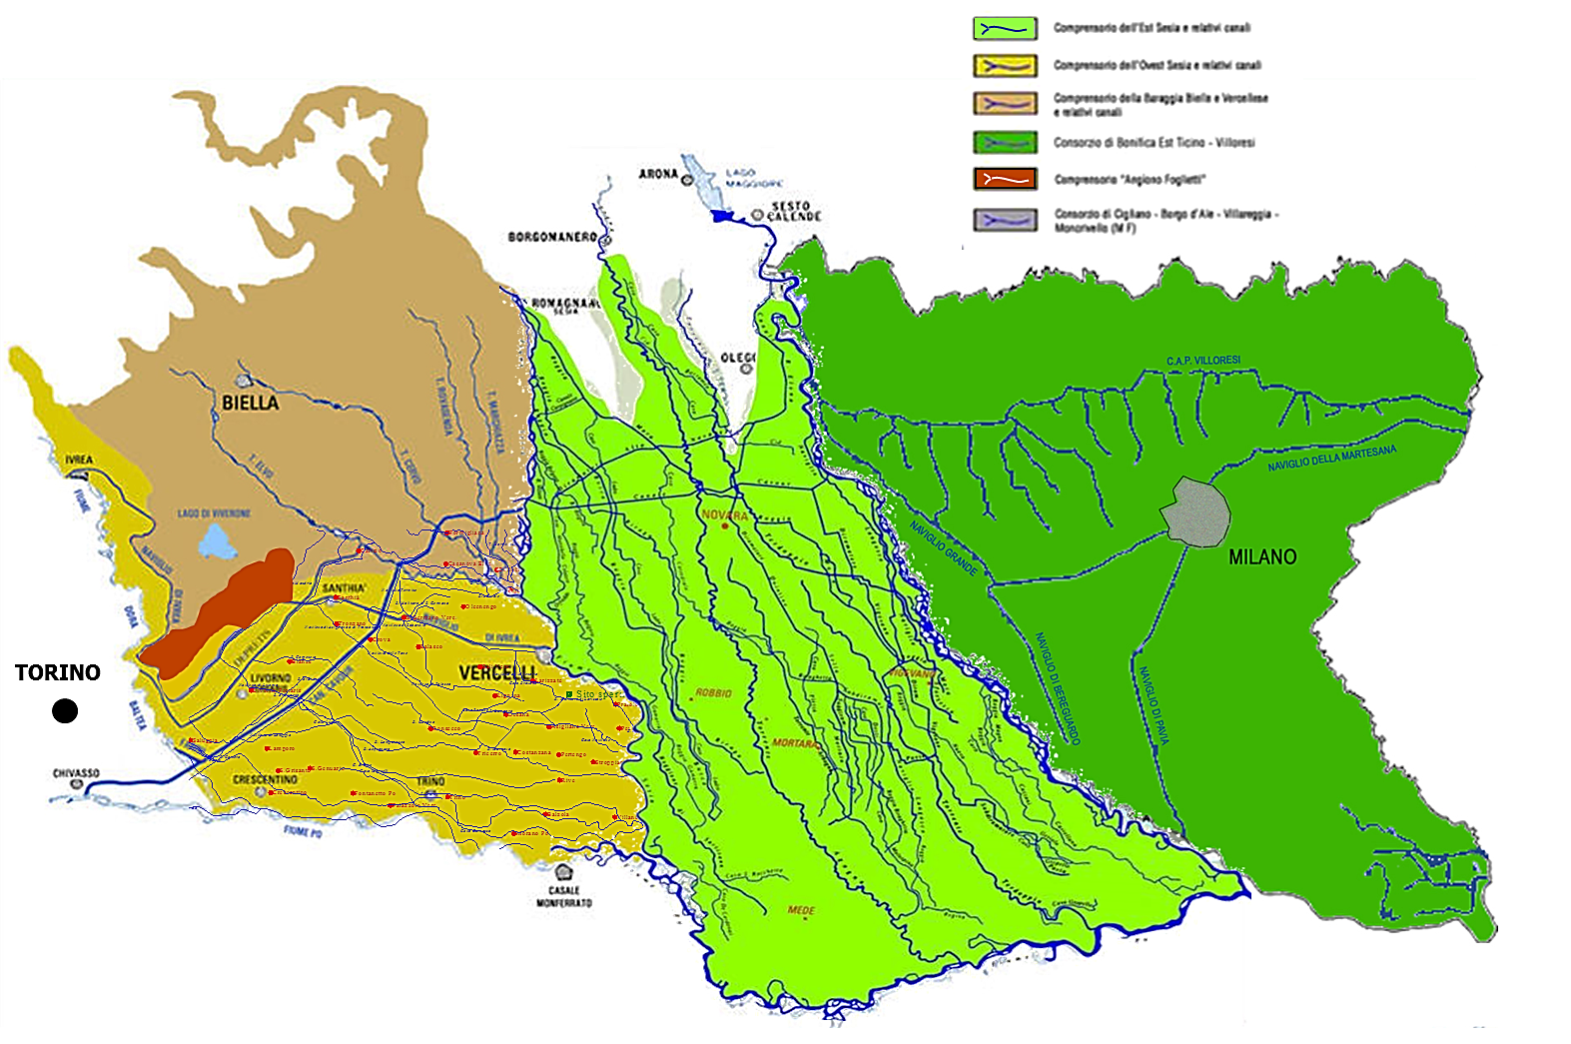
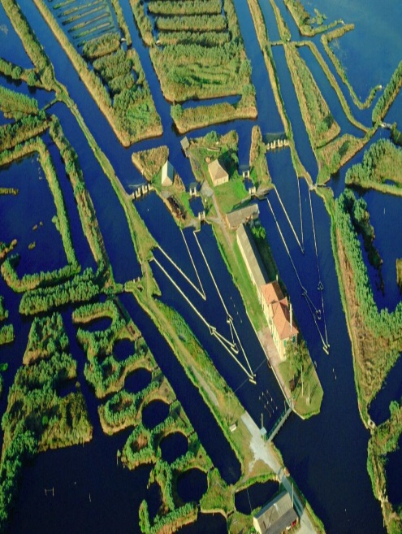
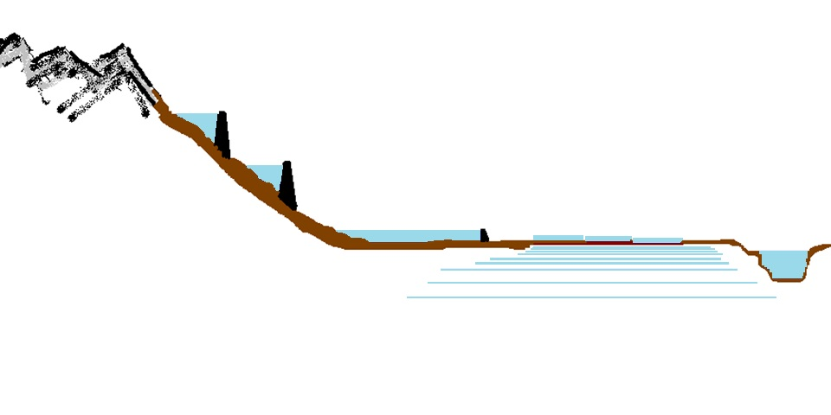
Acqua impiego razionale
I comprensori irrigui tra Dora Baltea e Adda
La coltivazione del riso non spreca acqua.
Il sistema complesso della risaia accumula acqua durante i mesi primaverili, la conserva in estate e la restituisce ai fiumi in agosto
Ghiacciai alpini
Bacini idroelettrici
Lago Maggiore
Risaie
Fiume Po
*Areale risicolo
Falda

Slide 4
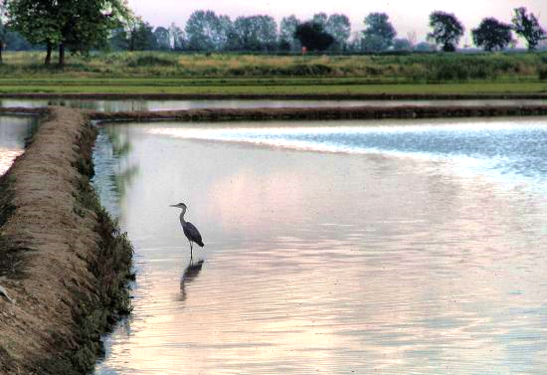
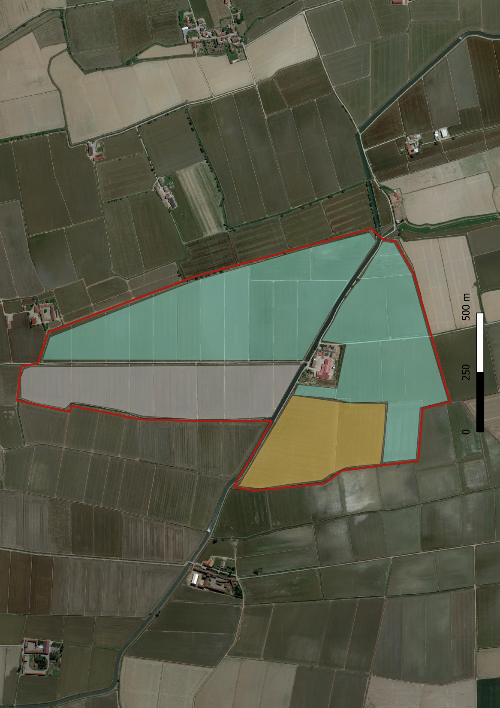
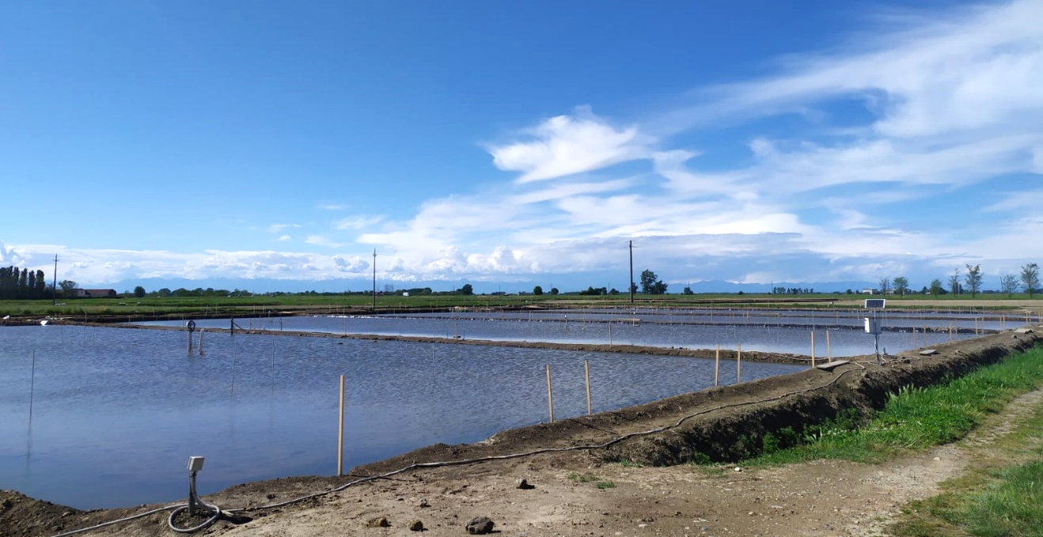
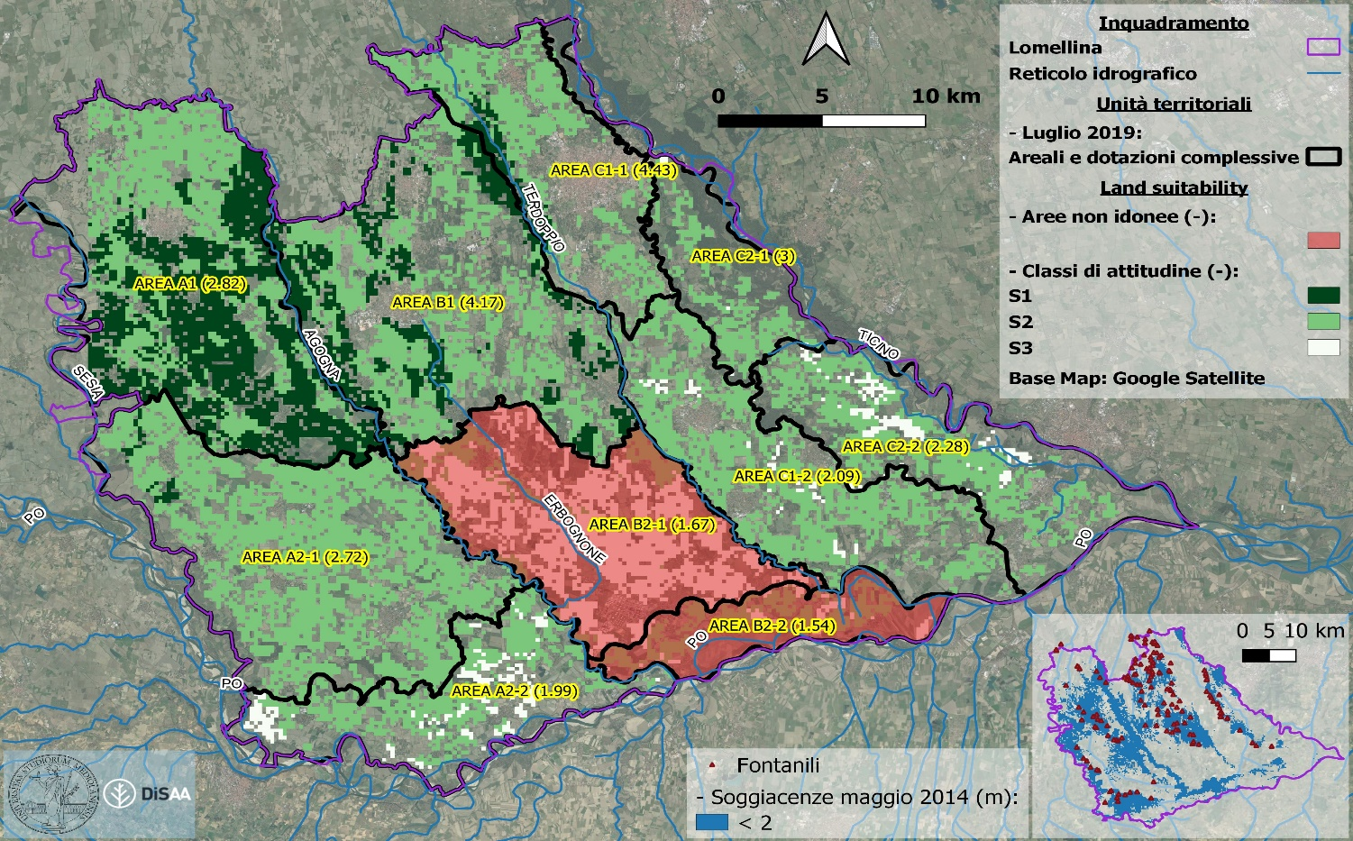
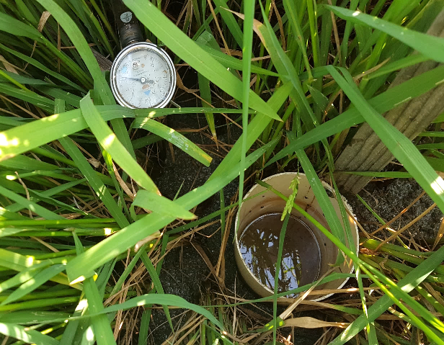

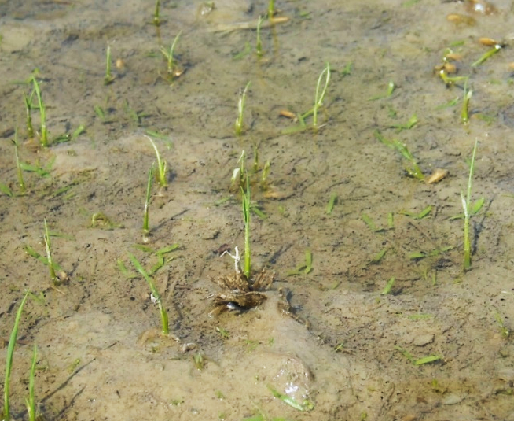
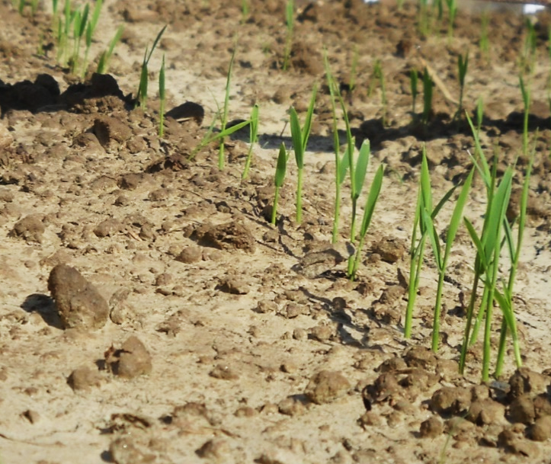

Acqua impiego razionale
Esempio di pianificazione di semina a livello aziendale
Innalzamento della falda
 | Irr in | Irr out | Irr | Pioggia | ET | Perc. | WUE
 | mm | mm | mm | mm | mm | mm | %
DRY | 3469 | 2187 | 1283 | 133 | 438 | 968 | 30,9
FLD | 4335 | 2812 | 1523 | 128 | 450 | 1202 | 27,3
IRR | 1399 | 658 | 741 | 133 | 429 | 435 | 49,1
Metodo di coltivazione
Alternanza di sommersioni e asciutte
Disponibilità irrigue
Pianificazione dell’epoca di semina
Caratterizzazione idrologica dell’areale risicolo
FLD – semina in acqua
e sommersione continua
DRY – semina interrata
e sommersione tardiva
IRR – semina interrata
e irrigazione intermittente
Progetto RISWAGEST, 2021-2022
 | Irr in | Irr out | Irr | Rain | ET | Perc. | WUE
 | mm | mm | mm | mm | mm | mm | %
WFL | 1849 | 1155 | 694 | 95 | 674 | 99 | 36
AWD safe | 1030 | 345 | 685 | 95 | 673 | 99 | 65
AWD strong | 1327 | 145 | 1182 | 95 | 681 | 588 | 51
La semina in acqua permette un uso anticipato della risorsa irrigua, adattandosi meglio alla disponibilità stagionale
Applicabilità AWD
S1 Alta vocazione
S2 Media vocazione
S3 Bassa vocazione
NS Nessuna vocazione
Credit: Facchi et al.
Progetto RISWAGEST, 2021-2022
Sommersione
Soggiacenze
Conduciblità idraulica
Sommersione invernale
piccola area sommersa
Sommersione invernale
grande area sommersa
Semina in acqua
Semina interrata
Alternate Wetting Drying
Sommersione estiva
Epoca di Semina | Metodo di Coltivazione | Note
entro il 15 Aprile | semina interrata | prediligere Lunghi B, tecnologie per trattamento crodo in post-emergenza
15 Aprile – 10 Maggio | semina in acqua con AWD
dopo il 10 Maggio | semina scelta in base alla pratica intercalare adottata | sovescio, falsa semina
Asciutta
Progetto POLORISO, 2013
Diversificazione del metodo di coltivazione sulla base della variabilità territoriale
Falsa semina
WFL – Sommersione continua
AWD – Alternanza di asciutte
safe e sommersioni (-15cm)
AWD – Alternanza di asciutte
strong e sommersioni (-25cm)
Classe tessiturale
moto su scala regionale
moto su scala regionale
moto su scala regionale
Lomellina
-30
0
140
Raccolta
Semina

Slide 5

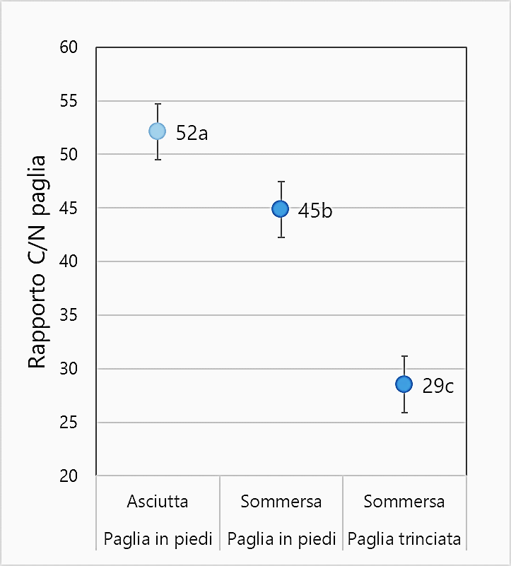
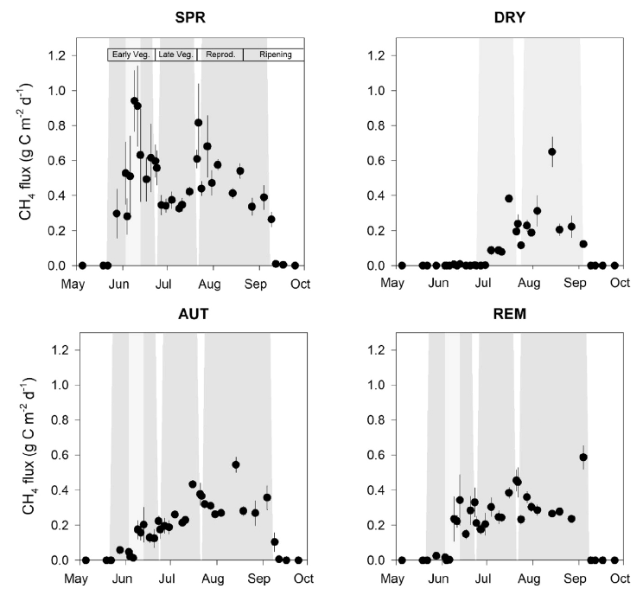
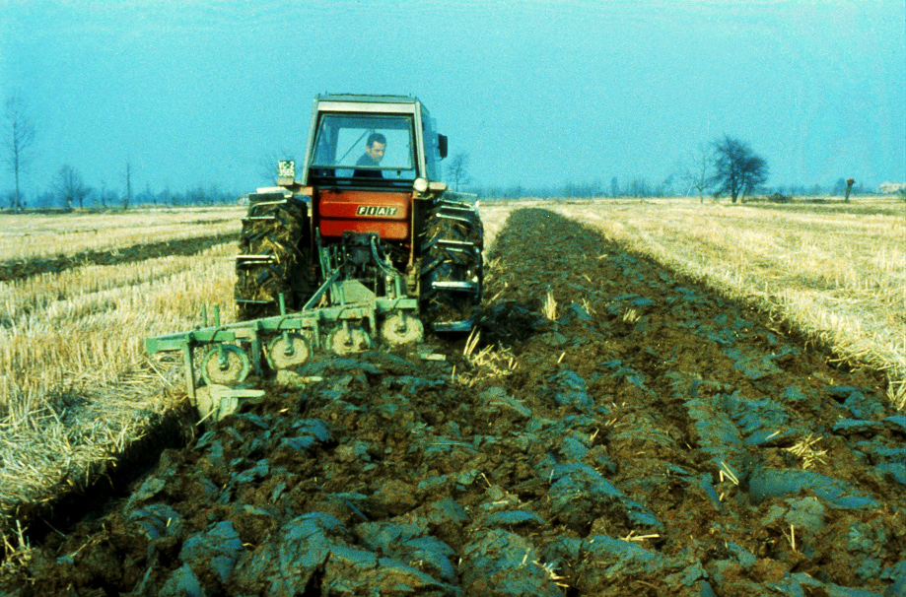
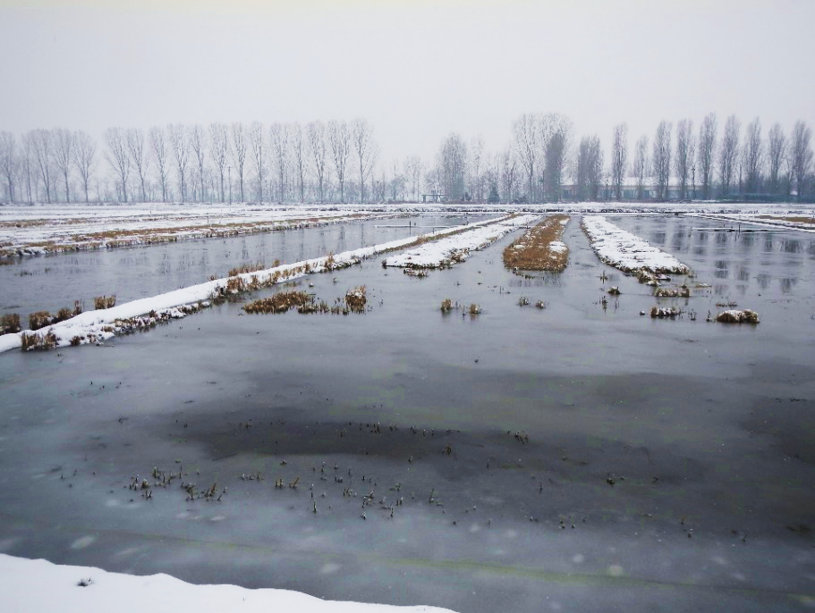
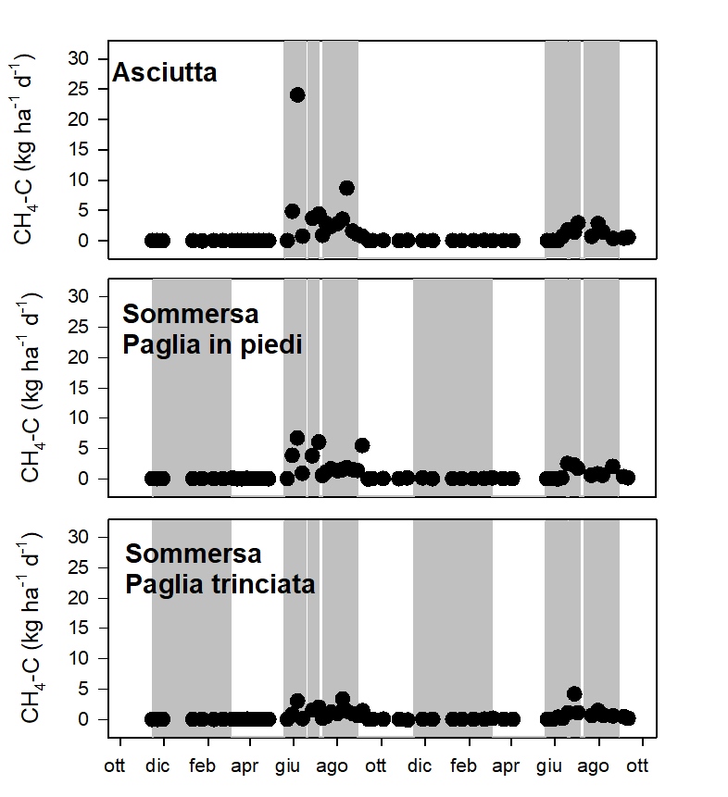
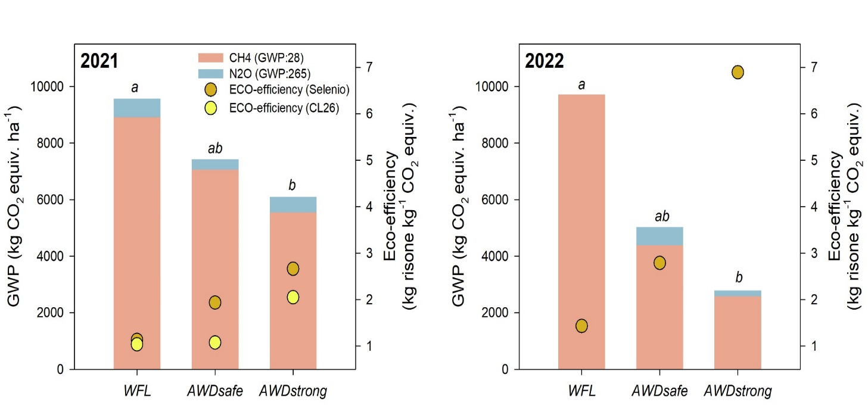
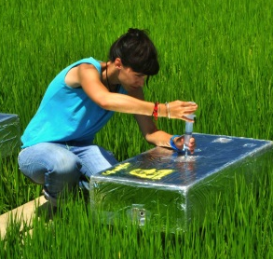
principali
CO2, CH4, N2O
GHG strategie di mitigazione
- AWD
La sommersione invernale(S.I.) delle risaie si è rivelata una strategia interessante, con effetti benefici sulla degradazione della paglia, consentendo una riduzione delle emissioni in atmosfera.
Il sistema di Alternate Wetting and Drying delle risaie consente di mitigare gli impatti ambientali, soprattutto per quanto riguarda le emissioni di metano, e di avere una migliore efficienza nell'uso dell'acqua.
La diversa gestione dei residui colturali ha un forte impatto sulla sua degradazione e quindi sulle emissioni in atmosfera.
- Gestione paglie
- Sommersione invernale
Progetto RISWAGEST, 2021
Rapporto C/N paglia
Primavera
PAGLIA
Primavera + Semina interrata
Bertora et al., 2018
Progetto RISTEC, 2019
Test
Sommersione
Alternate Wetting Drying
Asciutta
Test
S.I.
Falsa semina
S.I.
Autunno
Rimossa
-30
0
140
Raccolta
Semina

Slide 6
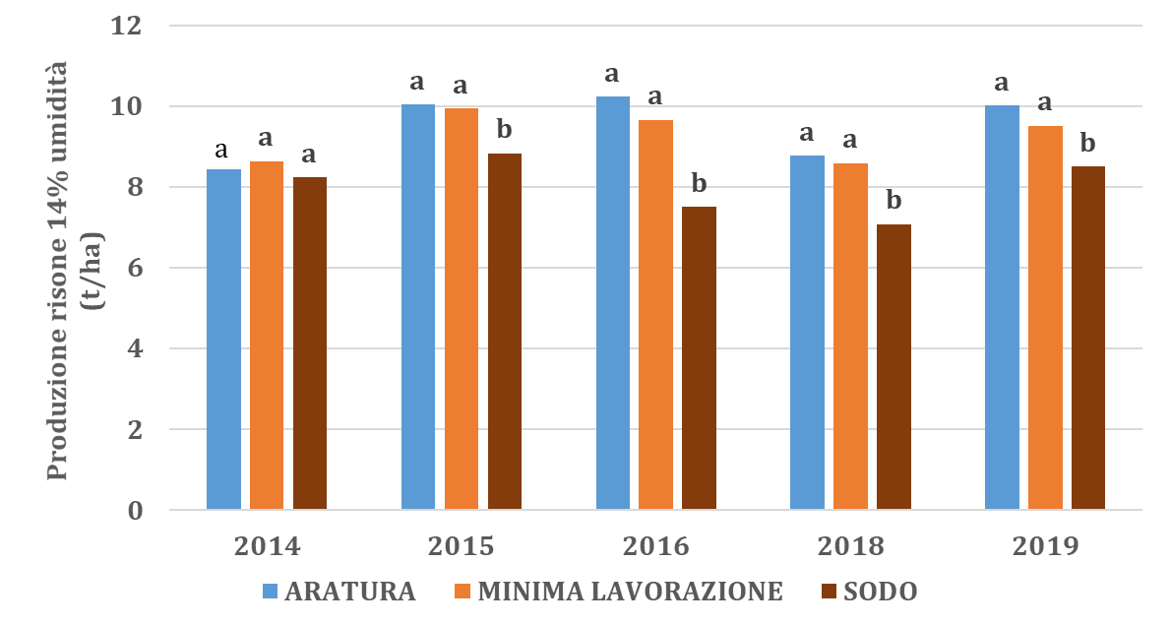
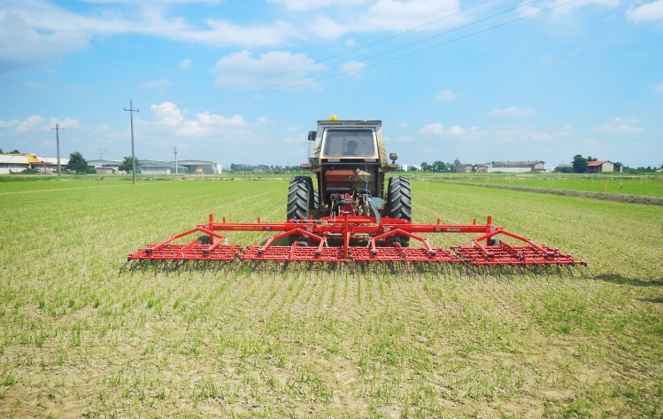
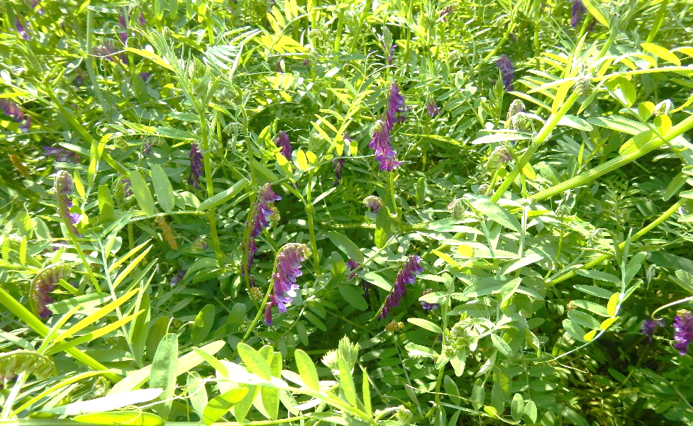
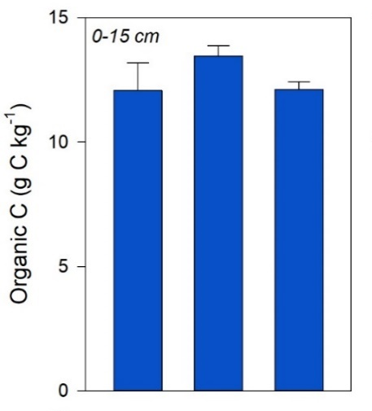
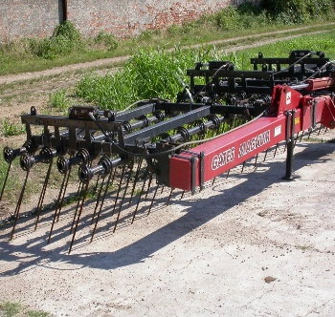
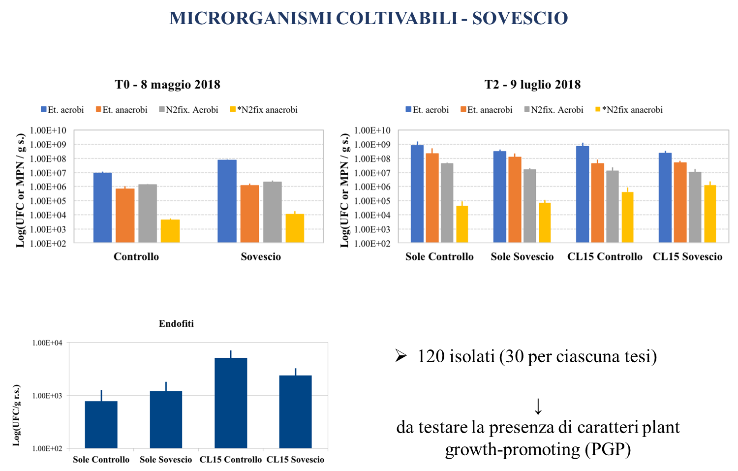
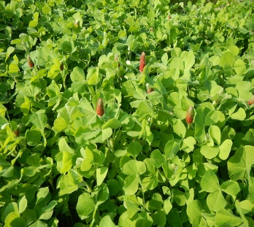
Progetto RISTEC, 2019
Suolo fertilità e biodiversità
Produzione (t/ha)
Cover Crops test,
2015
Lavorazioni conservative
Cover Crops
Cover Crops per Sovescio
  Questa pratica prevede la coltivazione di una coltura in assenza della coltura principale e la sua incorporazione nel terreno prima che abbia completato il suo ciclo di sviluppo naturale, al fine di preservare e/o migliorare la fertilità del suolo. (veccia villosa, trifoglio)
Aratura
Minima Lavorazione
No Lavorazione
Microrganismi nel suolo, 2018
Profondità (cm)
No lavorazione
Minima lavorazione
Aratura
Lavorazioni conservative
  Questa tecnica consiste nel lavorare il terreno utilizzando attrezzature con organi di lavoro non azionati dalla presa di potenza, fino a una profondità massima di 15-20 cm del terreno. Vengono comunemente utilizzati erpici combinati con dischi, ancore e rulli di vario tipo.
Benefici al suolo
Densità apparente (kg/dm3)

Slide 7
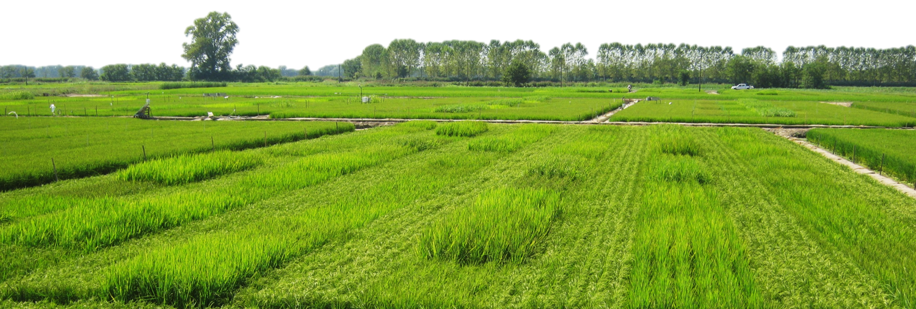
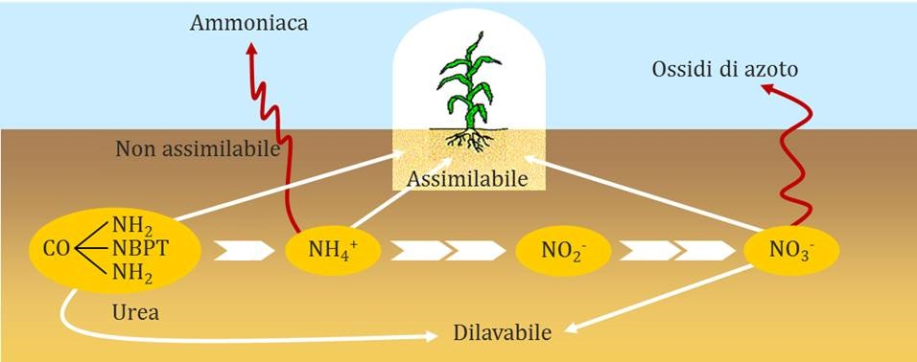
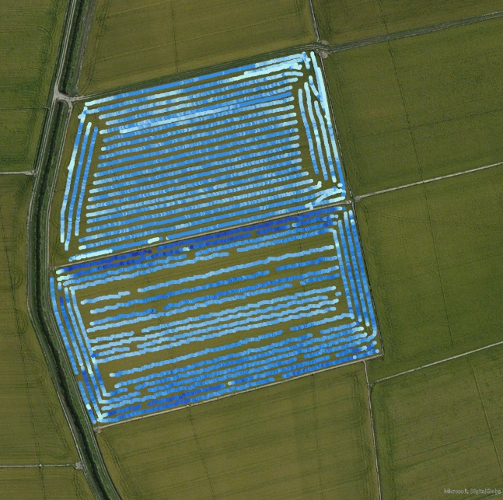
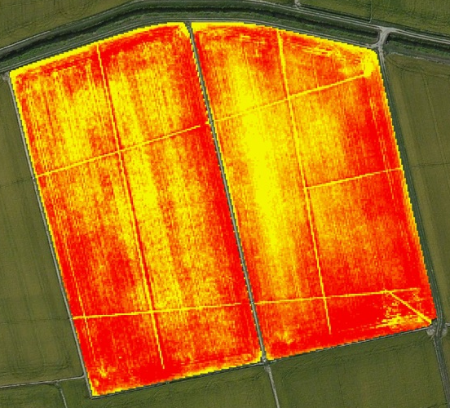

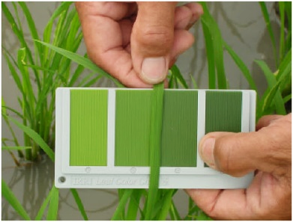
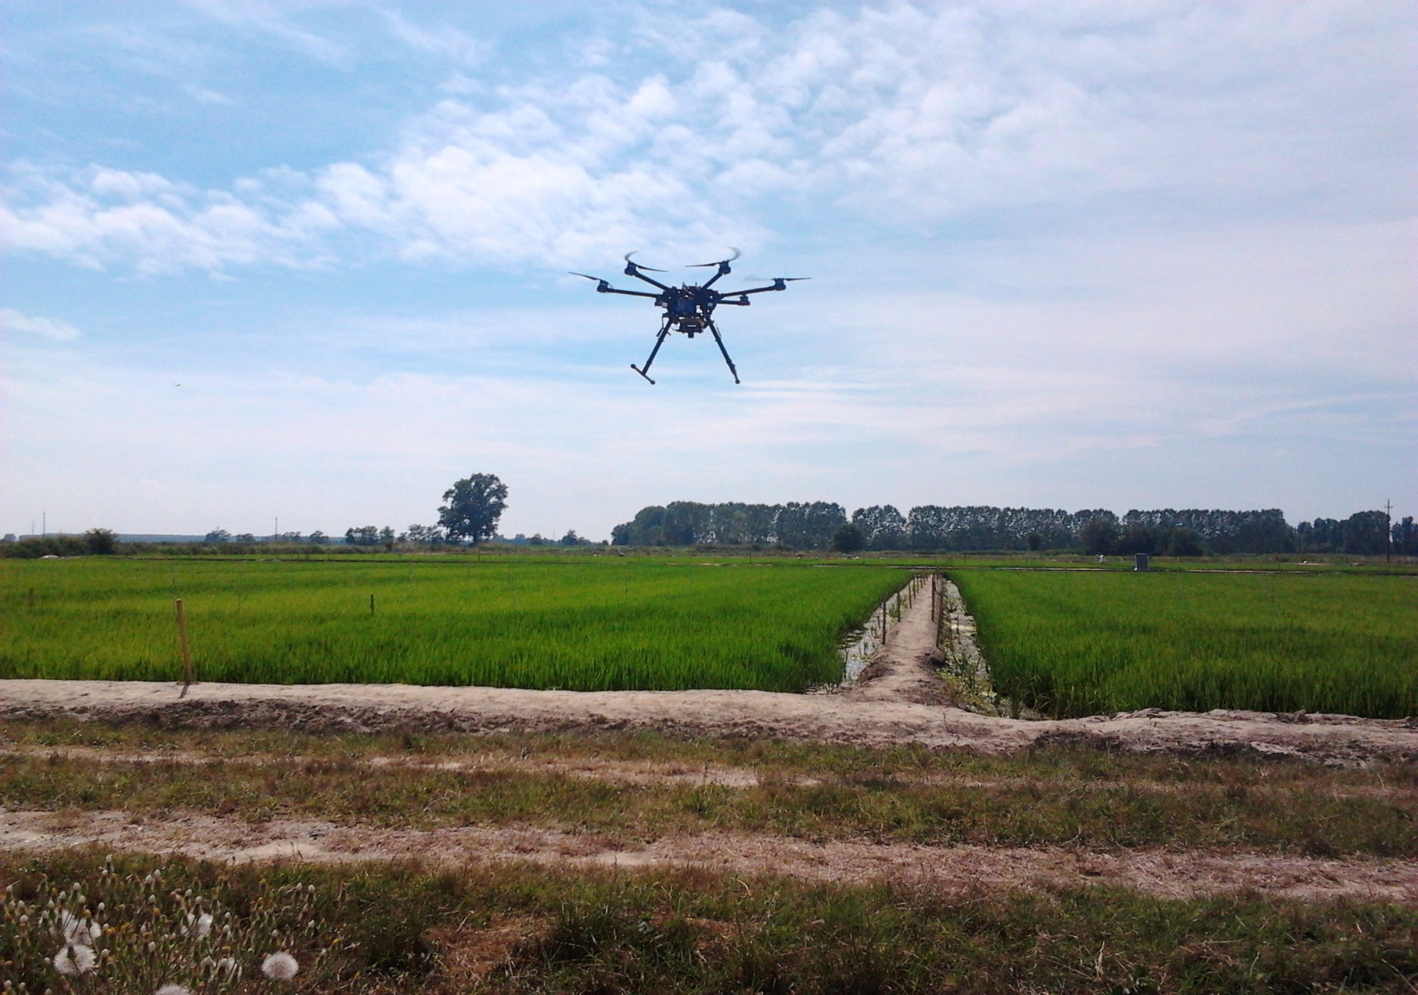
Nutrienti efficienza d’uso
Applicazioni rateo-variabili
Inibitori della nitrificazione e ureasi
Valutare il fabbisogno di azoto delle colture attraverso l'uso di sensori di vigore della vegetazione, al fine di modulare la concimazione azotata
Fino al 35% dell'azoto applicato può andare perso a causa della denitrificazione
<< Inibitori dell’Ureasi:
riducono la conversione dell’urea ad ammoniaca
<< Inibitori della Nitrificazione:
limitano la trasformazione di ammoniaca in nitrato

Slide 8
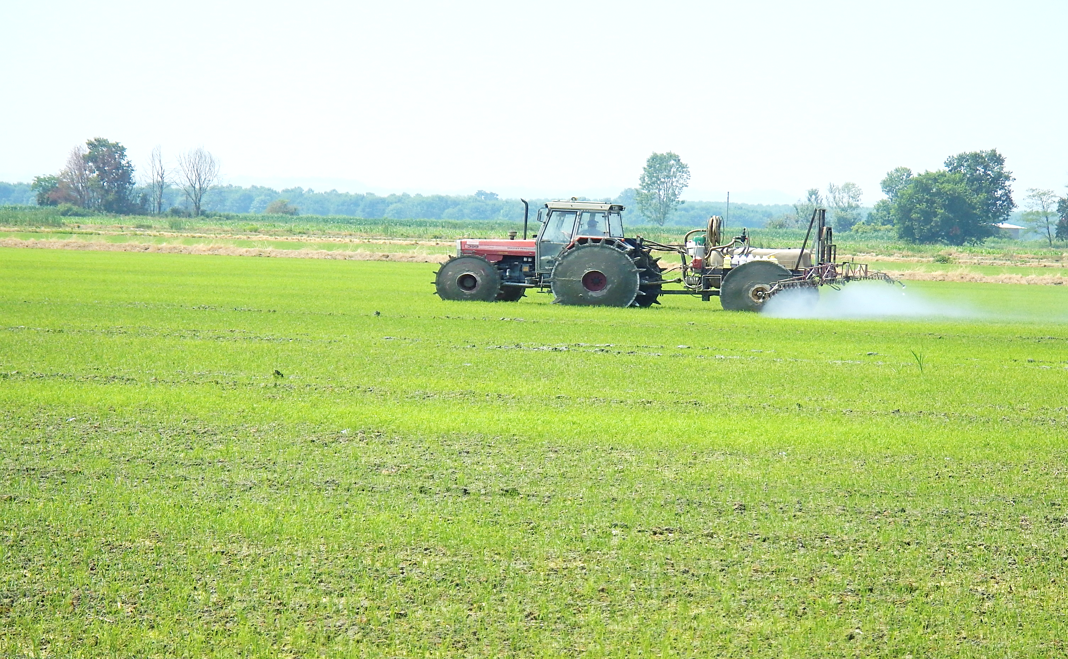

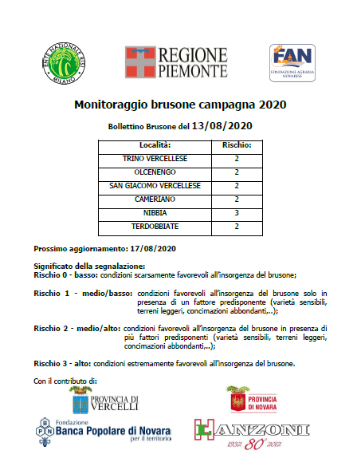
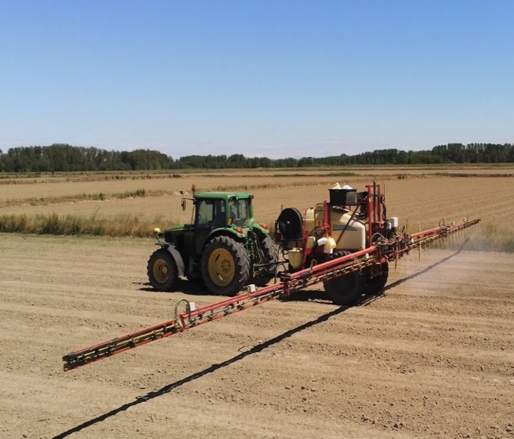
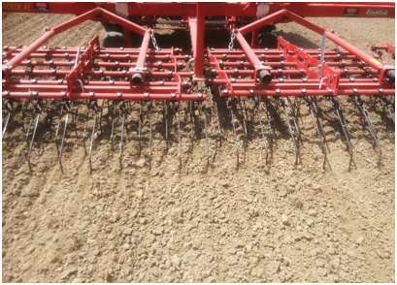
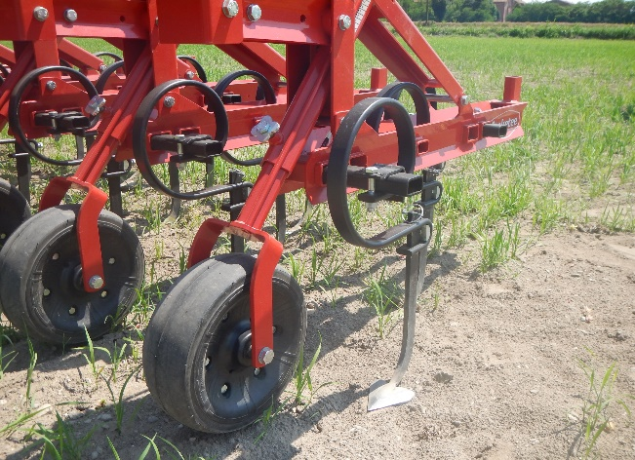
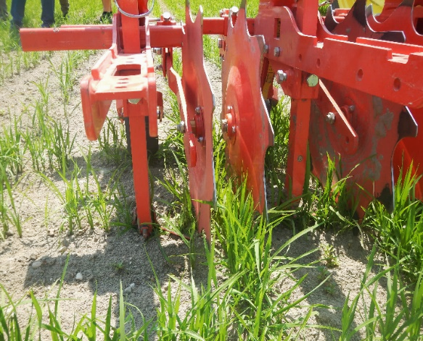
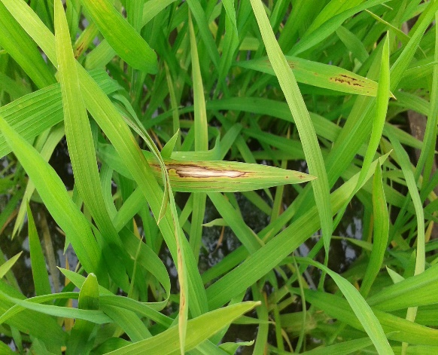
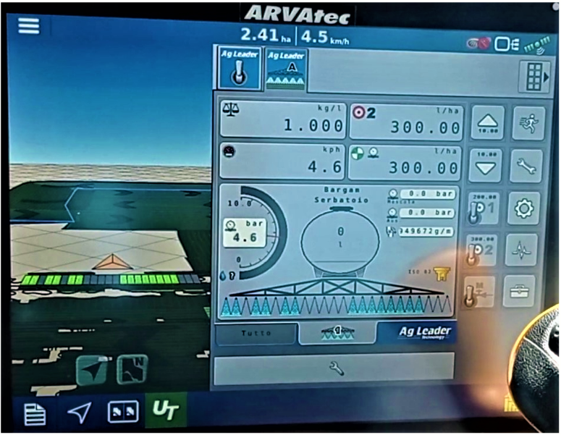
Difesa integrata
Riduzione di Agrofarmaci
Esempio
Diserbo di Precisione
Strigliatura e Sarchiatura
Falsa Semina
Servizio di Allerta Brusone
È un metodo agronomico di controllo delle erbe infestanti: con una falsa preparazione del letto di semina, si favorisce la germinazione delle erbe infestanti, che vengono poi distrutte meccanicamente o chimicamente.
Supporto tecnico a disposizione dei risicoltori con l'obiettivo di informarli sul rischio di infezione da brusone del riso.
L'applicazione dei fungicidi viene così ottimizzata, applicandoli solo in caso di reale pericolo di infezione.
Identificazione spaziale delle infestazioni con sensori
Creazione di mappe di prescrizione
“Distribuzione a chiazze” della miscela erbicida
Risparmio fino al 25% della miscela erbicida
Vantaggi in termini economici e ambientali
La Strigliatura è una tecnica che permette di eradicare le infestanti senza disturbare il riso
La Sarchiatura opera tra le file di riso consentendo una maggiore aerazione del terreno e rimuovendo allo stesso tempo le infestanti

Slide 9
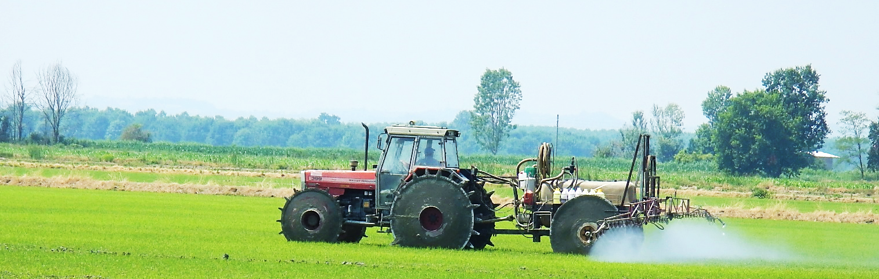
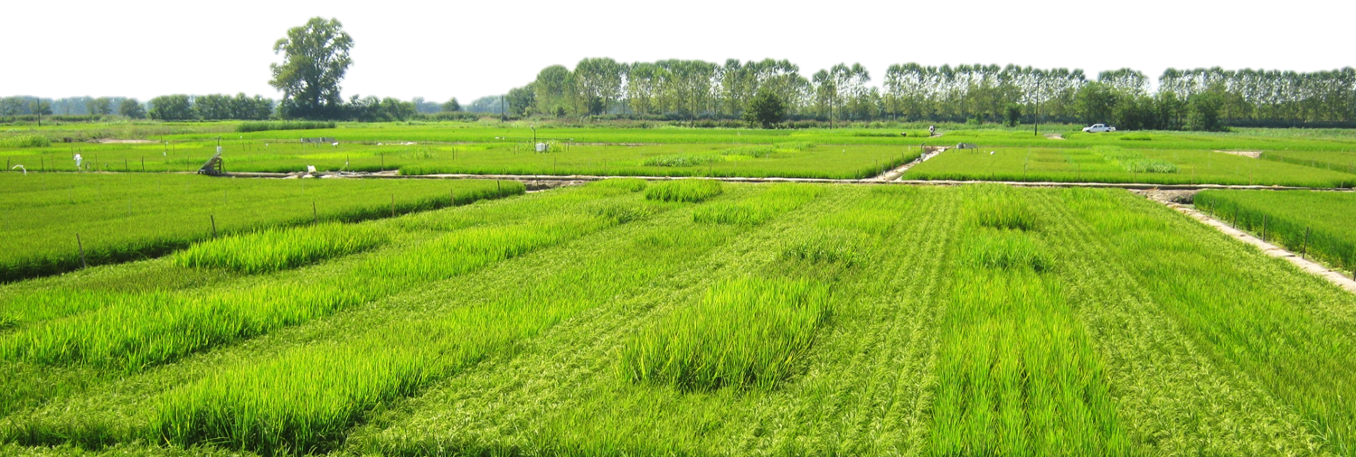



Difesa integrata
Efficienza d’uso dei nutrienti
Riduzione degli agrofarmaci
Applicazioni rateo-variabili
Concimi efficienti
Varietà resistenti
Servizio di allerta
Applicazioni di precisione
Diserbo meccanico

Slide 10







Biodiversità di flora e fauna
Azioni di supporto alla gestione delle risaie
- Mantenimento delle stoppie nei campi nel periodo invernale - Sommersione invernale
B) - Mantenimento di una riserva d'acqua durante i periodi di siccità
  creazione di fossetti in prossimità della risaia
C) - Mantenimento della vegetazione sugli argini
- Ambienti di confine: zone umide
Università di Pavia – Progetto CORINAT, 2012

Slide 11
Conclusioni
La risicoltura non può prescindere da un uso agronomico dell’acqua diversificato ed organizzato
La fertilità del suolo necessita di maggiori attenzioni.
Ci sono margini per incrementare l’efficienza e l’efficacia dei mezzi tecnici di produzione.
Occorre continuare il confronto tra ecologisti, ambientalisti ed agronomi per la definizione di nuove misure e tecniche agro-ambientali

Slide 12
Grazie dell’attenzione

